Slide 1
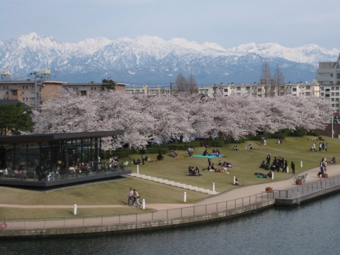
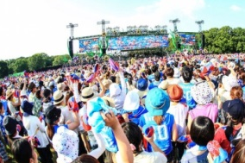
新たな公民連携による府営公園の活性化について
指定管理者（民間）のノウハウによる売店・飲食店等の便益施設の展開を検討。
⇒指定管理期間（５年）の中で設備投資に見合う収益の回収ができない。
☞（１）「にぎわい施設」の誘致：採算性が見込める一部区域は指定管理者の管理区域から外し、府が民間事業者を公募
☞（２）「にぎわいイベント」の誘致：それ以外の区域（採算性が見込めない区域）は、指定管理者によるソフト的な公園活性化を促進
（１）「にぎわい施設」の誘致
一部区域、事業期間：２０年
（２）「にぎわいイベント」の誘致
公園全域、事業期間：５年
設備投資が必要なにぎわい施設（カフェ、レストラン、コンビニ、フィットネスなど）は、
府が直接、民間事業者を公募（設置管理許可制度の活用）
民間のノウハウやネットワークをより発揮し、公園の活性化に資するイベント等は、指定管理者が積極的に企画・誘致（にぎわいづくり促進方策）
「大阪府都市公園施設設置者選定委員会」を新設！（Ｈ28年4月）
【担任する事務】
○公募の方法により事業者を選定する場合の当該事業者の選定の基準に関する審査
○落札候補者の選定に関する審査
管理運営の規制緩和
（興行的なイベント等を
可能にする）
民間資金による
にぎわい提案 へ の動機付け
にぎわい評点の創設
Ｈ２８年度以降
利用者ニーズや民間事業者の意欲を踏まえ、
可能なものから順次公募を実施
Ｈ２８年度 募集９公園
☞箕面、深北、枚岡、錦織、長野、住吉、住之江、浜寺、二色の浜
Ｈ２９年度 募集９公園
☞服部、山田池、寝屋川、久宝寺、石川河川、大泉、蜻蛉池、りんくう、せんなん里海
①公園利用者の利便性向上
②設置許可使用料の府収入
①府民サービスの向上・にぎわい創出、
②占用料の府収入、③指定管理者の収益向上
設置管理許可制度を活用した事例：富山県の“富岩運河環水公園”
興行的なイベントの事例：H27.8月 大泉緑地 の“ﾌﾗﾝﾌﾟｰﾙ野外ｺﾝｻｰﾄ”
*スターバックスコーヒーが出店（世界一美しいスターバックス）
観客動員約３万５千人
府：財源確保（使用料、占用料）
府民：魅力・快適性の向上
３者Win-Win
民間：ビジネスチャンス

